Slide 1
第2章 W3C标准

Slide 2
课程内容
了解W3C
为什么要遵守w3c
W3c的规范

Slide 3





为什么需要W3C标准
W3C：World Wide Web Consortium，万维网联盟
W3C的职能：负责制定和维护web行业标准
W3C标准包括：列的标准：
  HTML内容方面：XHTML
  样式美化方面：CSS
  结构文档访问方面：DOM
  页面交互方面：javaScript
  ……
W3C
制定统一的web标准
Notes:
过度：
标准的由来，多个浏览器厂商的竞争、HTML编码混乱
标准的由来，多个浏览器厂商的竞争、HTML编码混乱
遵守国际化WEB标准，确保多个浏览器都兼容
W3C-万维网联盟，负责制定web行业标准，它包括一系列的标准。
重点强调我们这门课程需要严格遵守HTML 4.0.1/标准XHTML1.0，两者兼容。
说明：具体规范将随课程边学边告诉大家，DOM和ECMAScript下学期会学习；

Slide 4
为什么需要W3C标准
演示div加宽度加margin:0px auto;居中的效果；分别在w3c标准情况下与非标准下对比。
Notes:
过度：
标准的由来，多个浏览器厂商的竞争、HTML编码混乱
标准的由来，多个浏览器厂商的竞争、HTML编码混乱
遵守国际化WEB标准，确保多个浏览器都兼容
W3C-万维网联盟，负责制定web行业标准，它包括一系列的标准。
重点强调我们这门课程需要严格遵守HTML 4.0.1/标准XHTML1.0，两者兼容。
说明：具体规范将随课程边学边告诉大家，DOM和ECMAScript下学期会学习；

Slide 5
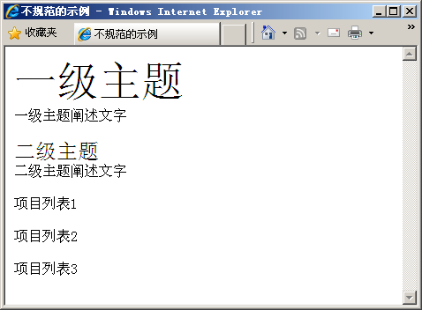
W3C提倡的Web结构
不规范的示例
存在问题：
1、内容和表现没分离，后期很难维护和修改
2、HTML代码不能表示页面的内容语义，不利于搜索引擎搜索
<font size="7">一级主题</Font><br/>
一级主题阐述文字 <br /><Br />
<font size="5">二级主题</font><br />
二级主题相关文字
<P>项目列表1
<p>项目列表2
<p>项目列表3
Notes:
过度：
标准的由来，多个浏览器厂商的竞争、HTML编码混乱
标准的由来，多个浏览器厂商的竞争、HTML编码混乱
遵守国际化WEB标准，确保多个浏览器都兼容
W3C-万维网联盟，负责制定web行业标准，它包括一系列的标准。
重点强调我们这门课程需要严格遵守HTML 4.0.1/标准XHTML1.0，两者兼容。
说明：具体规范将随课程边学边告诉大家，DOM和ECMAScript下学期会学习；

Slide 6
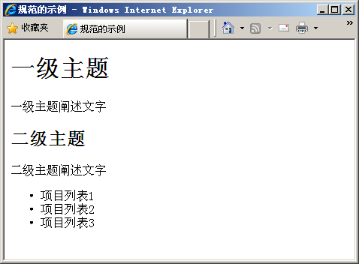

W3C提倡的Web结构
规范的示例
<h1>一级主题1</h1>
<p>一级主题阐述文字</p>
<h2>二级主题</h2>
<p>二级主题阐述文字</p>
<ul>
<li>项目列表1</li>
<li>项目列表2</li>
<li>项目列表3</li>
</ul>
W3C提倡的Web结构：
1、内容（结构）和表现（样式）分离
2、HTML内容结构要求语义化
Notes:
过度：
标准的由来，多个浏览器厂商的竞争、HTML编码混乱
标准的由来，多个浏览器厂商的竞争、HTML编码混乱
遵守国际化WEB标准，确保多个浏览器都兼容
W3C-万维网联盟，负责制定web行业标准，它包括一系列的标准。
重点强调我们这门课程需要严格遵守HTML 4.0.1/标准XHTML1.0，两者兼容。
说明：具体规范将随课程边学边告诉大家，DOM和ECMAScript下学期会学习；

Slide 7
XHTML 1.0基本规范
标签名和属性名称必须小写
HTML标签必须关闭
属性值必须用引号括起来
标签必须正确嵌套
必须添加文档类型声明
<!DOCTYPE html PUBLIC "-//W3C//DTD XHTML 1.0 Strict//EN"
"http://www.w3.org/TR/xhtml1/DTD/xhtml1-strict.dtd">
<html>
<head>
……
</head>
……body部分内容……
</html>
1、声明必须位于文档的最前面
2、三种级别：Strict（严格类型） 、Trasitional（过渡类型）、 Frameset（框架类型）

Slide 8

总结
为什么要遵守w3c?
W3c的标准

Slide 9
预习
表格、表单及框架？

